Slide 1
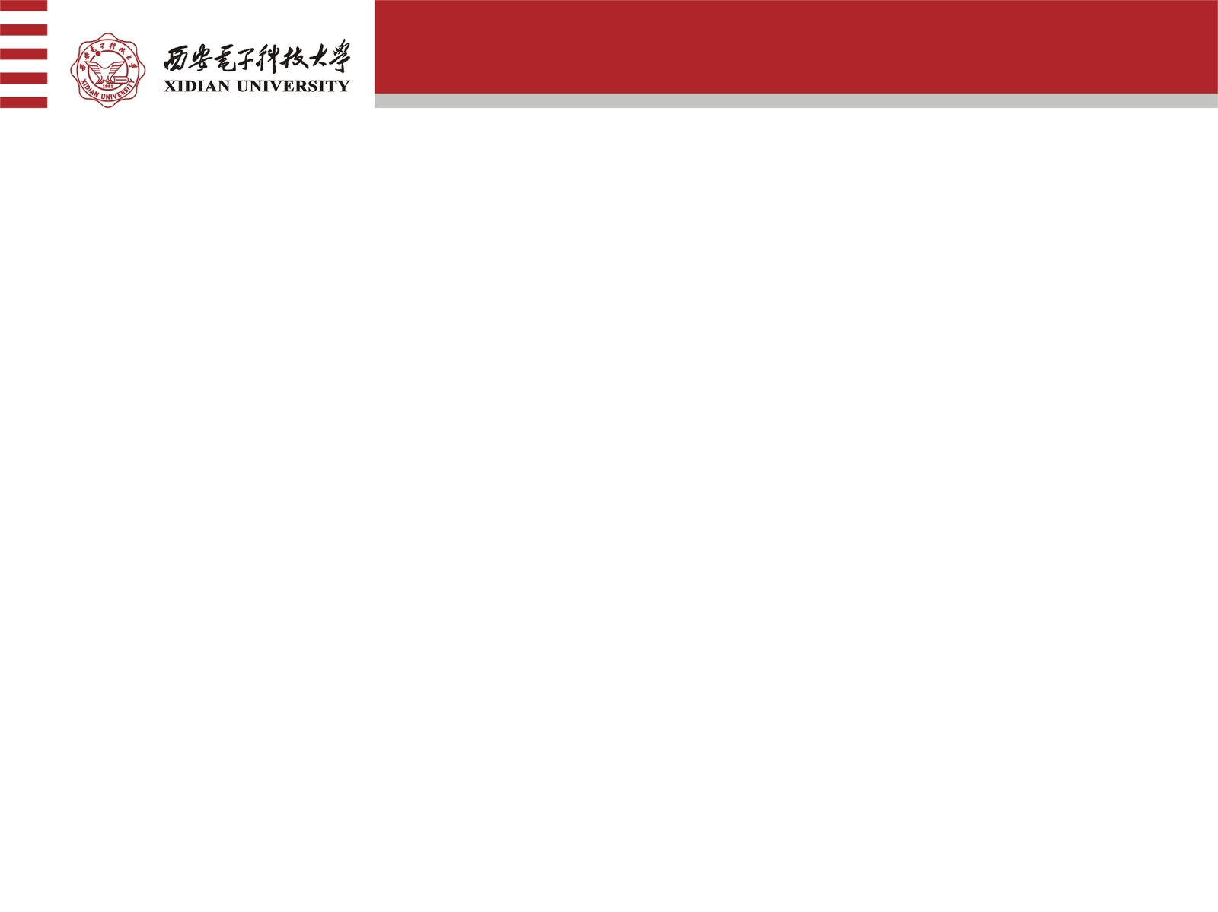
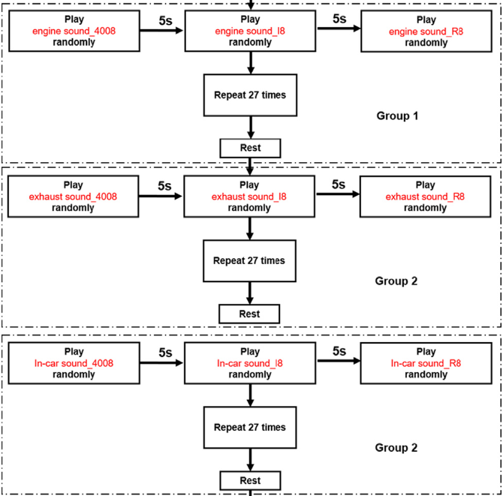
听觉解码研究进展：分类（黎安杭）
任务
通过机器学习研究基于脑电图的汽车声音识别的关键频段和通道（2022）
数据
刺激物：3种汽车型号的9种声音，包括发动机、排气和内饰声音。
通道数：64
被试人：15个健康有驾照的年轻人
实验范式：
一共三个声音组，包括发动机，排气，内饰。
每个声音组有三个声音，分别来自标致 4008、宝马 I8 和奥迪 R8。被试按顺序轮流听三个声音组，每个声音组的三个声音随机重复播放27次，每次5s时间，两个声音之间间隔5秒，在不同声音组之间可以休息。
样本数量：9*27*15=3645
数据处理：滤波（0.1-40Hz），采用独立主成分分析法去除伪影
Xie, Liping, et al. "Studying critical frequency bands and channels for EEG-based automobile sound recognition with machine learning." Applied Acoustics 185 (2022): 108389.

Slide 2
听觉解码研究进展：分类（黎安杭）
方法
基于机器学习的（创新形式）
方法
频率特征提取：主要分析了4个频段（即Theta-（4-7 Hz）、Alpha（8-13 Hz）、Beta（14-30 Hz）和Gamma（31-40 Hz））维数分别为 4、6、17 和 10。
功率谱信息提取：利用FFT和Welch算法提取脑电信号的功率谱信息，将脑电信号（长度：1000）分为19个窗口，每个窗口包含100个采样点。 相邻窗口的重叠率设置为50%。
特征选择：使用m-ReliefF算法计算每个特征在每个通道上的权重,然后对每个通道的权重进行求和,得到每个通道的综合权重。通过对综合权重进行排序,就可以得到最具代表性的通道。
分类器：KNN，SVM，决策树，朴素贝叶斯，线性判别分析
Xie, Liping, et al. "Studying critical frequency bands and channels for EEG-based automobile sound recognition with machine learning." Applied Acoustics 185 (2022): 108389.

Slide 3
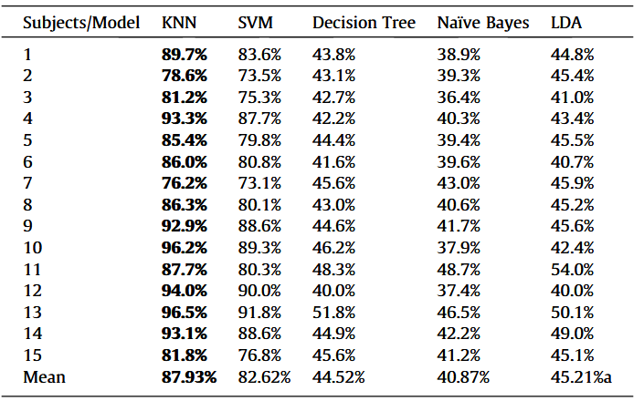
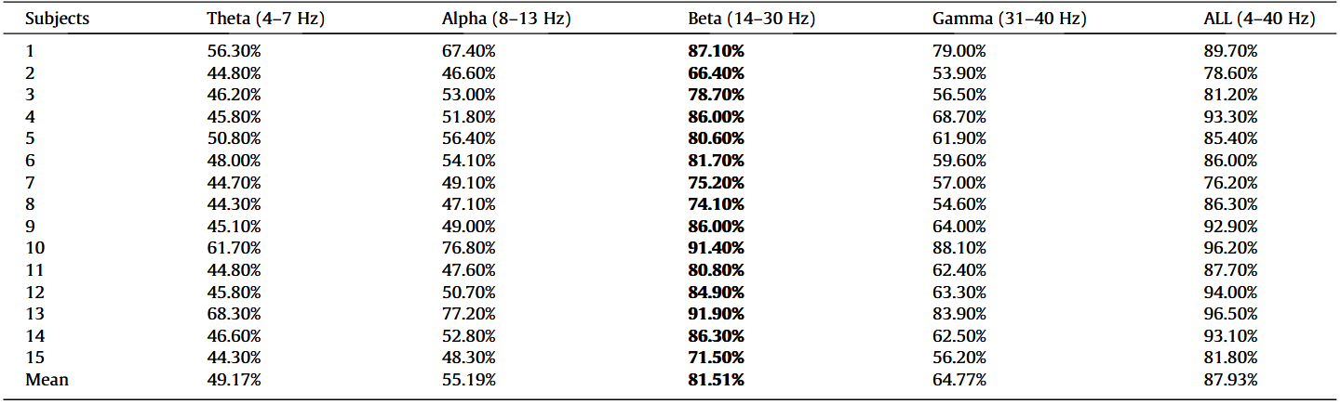
听觉解码研究进展：分类（黎安杭）
结果
每个参与者对应不同的模型精度
结果分析：
应用KNN模型各受试者的准确率最高。 KNN的平均准确率比SVM高5.31%。
beta对应的17维特征矩阵准确率最高，仅比全频段37维特征矩阵低6.42%。全选37维特征的分类效果基本上可以借助beta带的17维来实现。13号被试的beta准确率为91.9%，是整个设计方案中最高的。
每个被试对应不同频段的模型精度（KNN）
Xie, Liping, et al. "Studying critical frequency bands and channels for EEG-based automobile sound recognition with machine learning." Applied Acoustics 185 (2022): 108389.

Slide 4
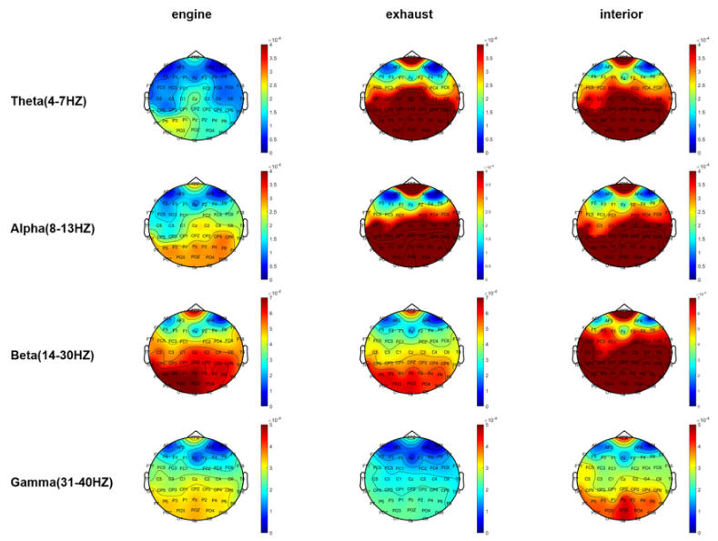
听觉解码研究进展：分类（黎安杭）
结果
与 3 种汽车声音匹配的 4 个频段中 15 名受试者的平均功率地形图
在θ和α频段，发动机声音对应的PSD低于排气声和车内声音刺激下的能量值，其PSD分布差异不大，且能量集中在枕叶、顶叶和中枢，因此theta 和 alpha 频段精度相对较差。
在β频段，3种声音刺激下的PSD分布明显不同。与发动机声音相对应的能量集中在左枕骨和左顶骨。相反，排气声对应的能量均匀分布在左右两侧，依次落在枕叶、顶叶、中央和额叶。车内声音对应的PSD集中在枕叶、顶叶和中央，略有不同。因此β带具有更好的分类质量。
在伽玛波段，PSD能量最低。 3种声音样本刺激下的功率谱密度图差异较大。与发动机声音相对应的能量落在。依次为枕叶、顶叶、中央和额叶，但变化范围较小。相比之下，排气声对应的能量整体较低。与内音相对应的 PSD 集中在枕叶和顶叶中部。因此基于伽玛波段构建的特征矩阵的精度仅次于贝塔波段。
Xie, Liping, et al. "Studying critical frequency bands and channels for EEG-based automobile sound recognition with machine learning." Applied Acoustics 185 (2022): 108389.

Slide 5
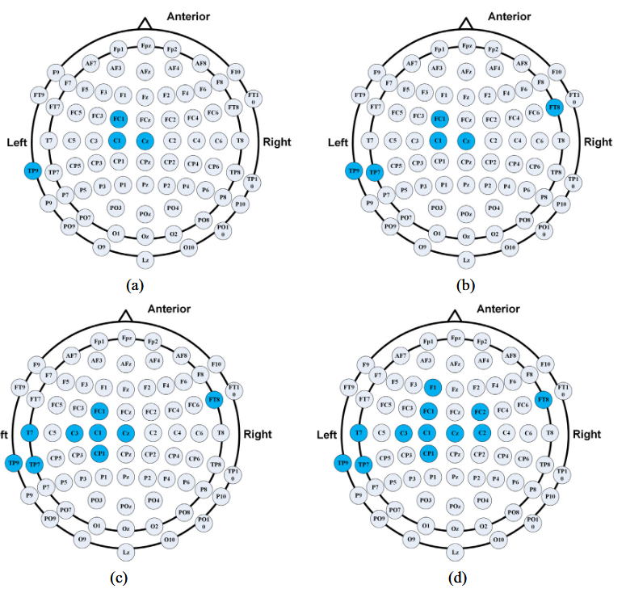
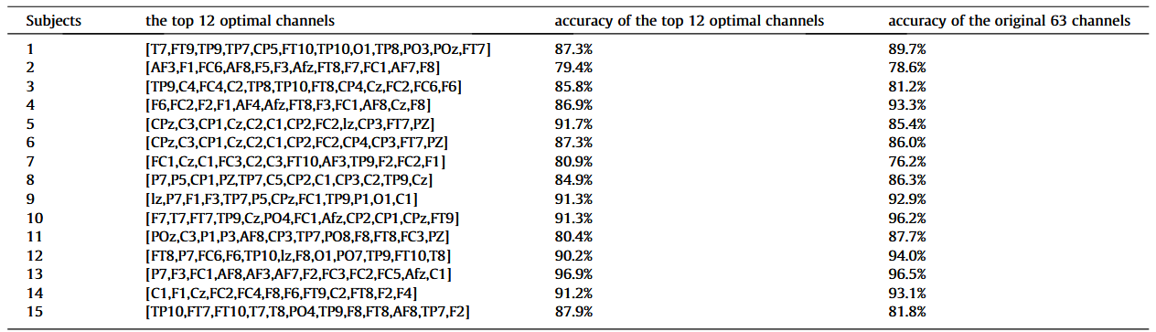
听觉解码研究进展：分类（黎安杭）
结果
KNN模型对应前12个最优通道和原始63个通道的分类精度
12个通道的三重分类精度比63个通道略有提高，但每个受试者的最佳前12个通道之间的差异更大。
使用通用信道选择算法来获得通用信道。分别选择前4、6、9和12个通用最优通道的电极分布如图。
Xie, Liping, et al. "Studying critical frequency bands and channels for EEG-based automobile sound recognition with machine learning." Applied Acoustics 185 (2022): 108389.

Slide 6
听觉解码研究进展：分类（黎安杭）
总结
创新点：本文在基于汽车声音的基础下，讨论了特征个数，分类器选择，以及频带特征对分类性能的影响。
借鉴的地方：在分类之前进行通道选择可以帮助消除无关或冗余的EEG通道,从而提高识别准确性,对于不同的受试者,最佳通道可能不同,因为个体之间存在生理结构差异。因此,选择通用性通道非常重要。文中提出了一种最优通用性通道选择算法,并设计了4种通道电极方案，可以借鉴。
改进：研究虽然提出了一种最优通用性通道选择算法,但由于个体差异,最佳通道可能因受试者而异,因此如何选择通用性通道仍是一个挑战。
Xie, Liping, et al. "Studying critical frequency bands and channels for EEG-based automobile sound recognition with machine learning." Applied Acoustics 185 (2022): 108389.

